Slide 1






Phòng gd & đt quận long biên
Trường Mầm non thach cầu
**************
Giáo Án
Lĩnh Vực Phát Triển Thẩm Mỹ
Hoạt Động Âm Nhạc
Đề Tài: - DH: ĐƯỜNG EM ĐI
- NH: BẠN ƠI CÓ BIẾT
- TC: NHÌN HÌNH ẢNH ĐOÁN GIAI ĐIỆU BÀI HÁT

Slide 2

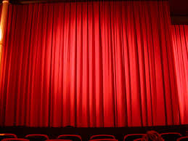



CHÀO MỪNG QUÝ VỊ ĐẠI BIỂU
ĐẾN VỚI CHƯƠNG TRÌNH
“MÚA HÁT MỪNG CÔ”
DẠY HÁT
“ĐƯỜNG EM ĐI”

Slide 3
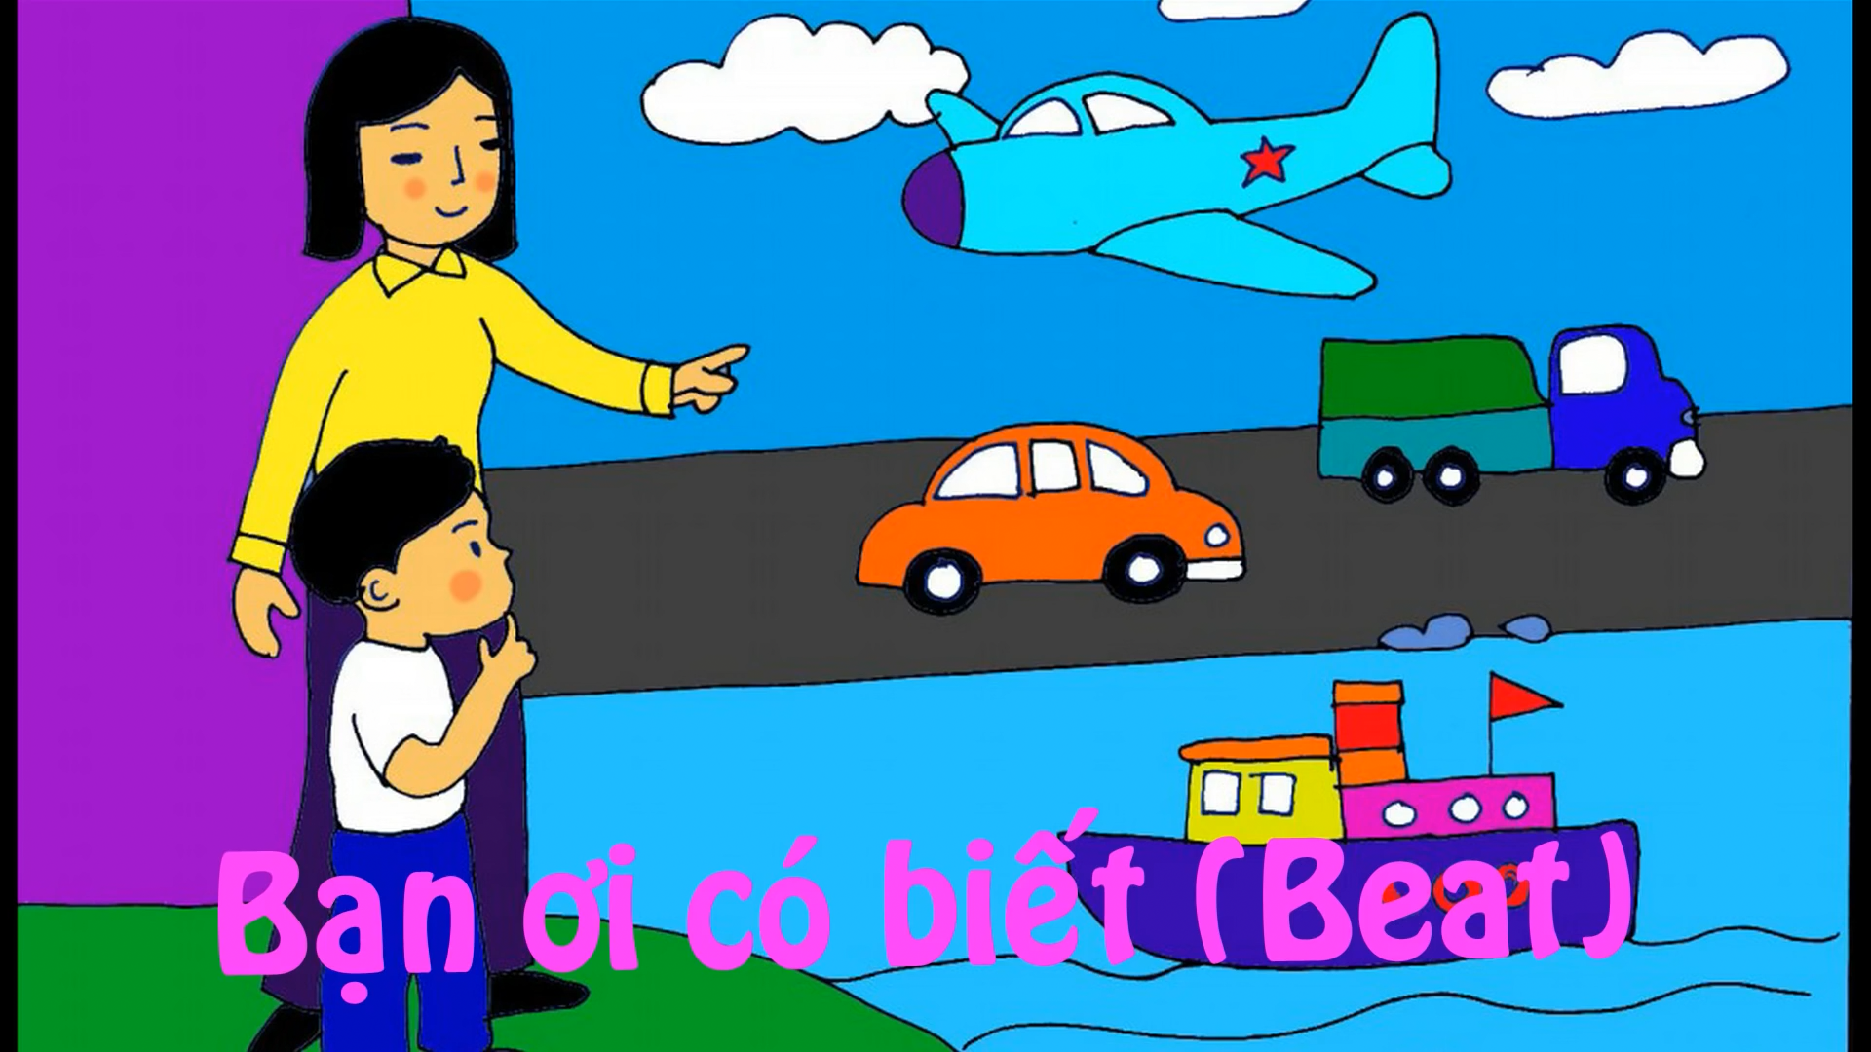

Slide 4
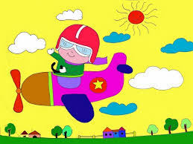
TRÒ CHƠI: NHÌN HÌNH ẢNH ĐOÁN TÊN BÀI HÁT

Slide 5
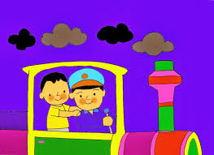

Slide 6


Slide 7




